Slide 1

KKG/MGMP/MGBK
Kemenag Kota Bekasi

Slide 2
Pengembangan dan Penyelenggaraan KKG, MGMP dan MGBK
REGULASI
TUJUAN
TEKNIS

Slide 3
REGULASI
(Pasal 47A-47B)Peraturan Menteri Agama Nomor 60 Tahun 2015 tentang Perubahan Peraturan Menteri Agama Nomor 90 tahun 2013 tentang Penyelenggaraan Pendidikan Madrasah
Peraturan Manteri Agama Nomor 38 Tahun 2018 tentang Pengembangan Keprofesian Berkelanjutan Guru (Berita Negara Republik Indonesia Tahun 2018 Nomor 1750).

Slide 4
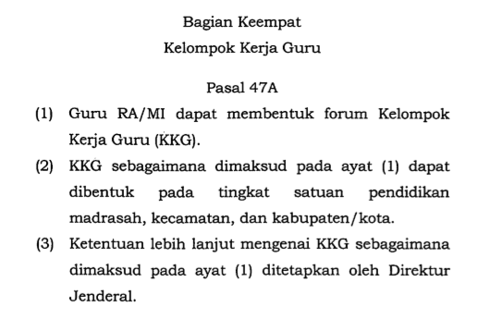
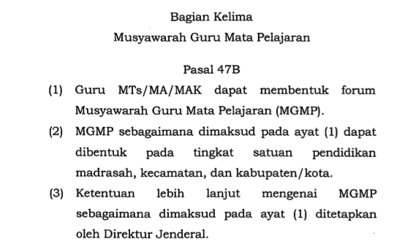
Peraturan Menteri Agama Nomor 60 Tahun 2015

Slide 5
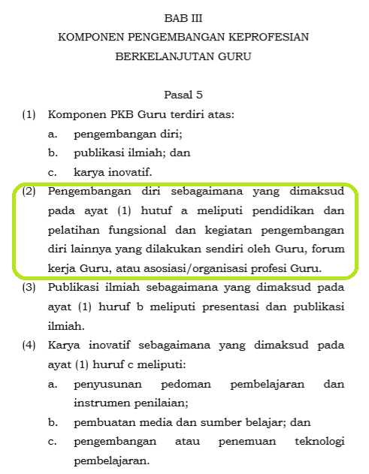
PMA No. 38 Tahun 2018
Pengembangan Keprofesian Berkelanjutan Guru
BAB III Pasal 5 Poin 2

Slide 6
DEFENISI
Kelompok Kerja Guru yang selanjutnya disebut KKG adalah wadah kolektif guru dalam pengembangan keprofesian berkelanjutan bagi guru Raudlatul Athfal dan Madrasah Ibtidaiyah di tingkat kabupaten/kota. kecamatan, dan satuan pendidikan madrasah.
Musyawarah Guru Mata Pelajaran yang selanjutnya disebut MGMP adalah wadah kolektif guru dalam pengembangan keprofesian berkelanjutan bagi guru mata pelajaran pada Madrasah Tsanawiyah dan Madrasah Aliyah di tingkat kabupaten/kota, kecamatan, dan satuan pendidikan madrasah. MGMP Madrasah dapat dibentuk berdasarkan setiap mata pelajaran atau rumpun mata pelajaran di tingkat provinsi dan kabupaten kota.
Musyawarah Guru Bimbingan dan Konseling yang selanjutnya disebut MGBK adalah wadah kolektif guru dalam pengembangan keprofesian berkelanjutan bagi guru bimbingan dan konseling pada Madrasah Tsanawiyah dan Madrasah Aliyah di tingkat kabupaten/kota. kecamatan, dan satuan pendidikan madrasah.

Slide 7
TUJUAN KKG, MGMP, MGBK
Memperluas wawasan dan pengetahuan guru
Memberi kesempatan kepada guru untuk berbagi pengalaman
Meningkatkan pengetahuan, keterampilan, dan sikap
Memberdayakan dan membantu guru dalam melaksanakan tugas
Mengubah budaya kerja dan mengembangkan profesionalisme
Meningkatkan mutu proses pendidikan dan pembelajaran
Mengembangkan kegiatan mentoring
Meningkatkan kesadaran guru terhadap permasalahan pembelajaran
Menjadikan KKG/MGMP/MGBK sebagai wadah dalam Pengembangan Profesi guru

Slide 8
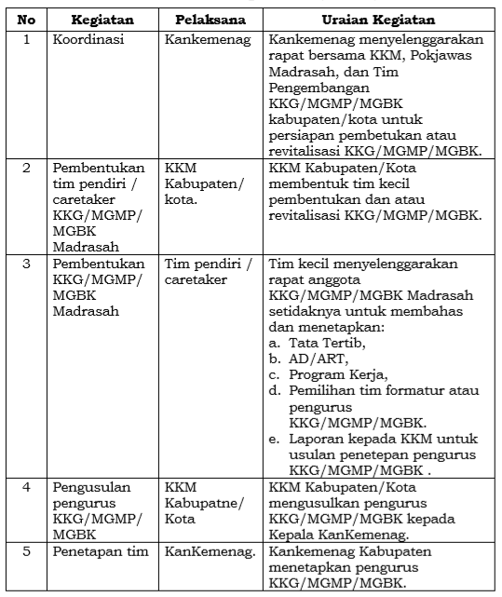
Mekanisme Penbentukan Pengurus KKG/MGMP/MGBK
Prosedur Pembentukan Pengurus KKG/MGMP/MGBK Madrasah
Mekanisme pembentukan pengurus KKG/MGMP/MGBK secara ringkas dilaksanakan dengan langkah-langkah di tabel berikut

Slide 9
KKG/MGMP/MGBK
Kemenag Kota Bekasi
Pengurus KKG/MGMP/MGBK Pengurus KKG/MGMP/MGBK adalah tim yang melaksanakan dan mengelola kegiatan pengembangan profesional bagi para guru Raudlatul Athfal dan Madrasah Ibtidaiyah di KKG, dan guru mata pelajaran di Madrasah Tsanawiyah dan Madrasah Aliyah di MGMP, dan Guru Bimbingan dan Konseling di MGBK.
Struktur Pengurus KKG/MGMP/MGBK Pengurus KKG/MGMP/MGBK terdiri dari:
1. Ketua merangkap anggota;
2. Sekretaris merangkap anggota;
3. Bendahara merangkap anggota;
4. Bidang-bidang kepengurusan
  bidang perencanaan dan pelaksanaan program;
  bidang pengembangan organisasi, administrasi, sarana dan prasarana;
  bidang hubungan masyarakat dan kerjasama.
5. Anggota.

Slide 10
KKG/MGMP/MGBK
Kemenag Kab. Bekasi
Keanggotaan Pengurus KKG/MGMP/MGBK
Keanggotaan dan Kepengurusan KKG/MGMP/MGBK dibentuk berdasarkan kesepakatan anggota KKG/MGMP/MGBK. Keanggotaan KKG/MGMP/MGBK meliputi:
Keanggotaan KKG RA adalah guru raudlatul athfal, dan keanggotaan KKG MI adalah guru kelas, guru agama, dan guru Penjaskes di Madrasah Ibidaiah (MI), yang anggotanya berasal dari 8 – 10 RA atau MI dan direkrut dengan prosedur tertentu. Untuk daerah tertentu anggotanya berasal dari 3 – 5 RA atau MI.
Anggota MGMP terdiri dari guru mata pelajaran yang sama di MTs /MA yang anggotanya berasal dari 8 – 10 madrasah atau sesuai dengan banyaknya Madrasah anggota KKM dan direkrut dengan prosedur tertentu. Untuk daerah terpencil anggotanya berasal dari 3 – 5 madrasah.
Anggota MGBK terdiri dari guru Bimbingan dan Konseling di MTs/MA yang anggotanya berasal dari 8 -10 madrasah atau sesuai dengan jumlah madrasah anggota KKM dan direkrut dengan prosedur tertentu. Untuk daerah terpencil anggotanya berasal dari 3-5 madrasah.

Slide 11
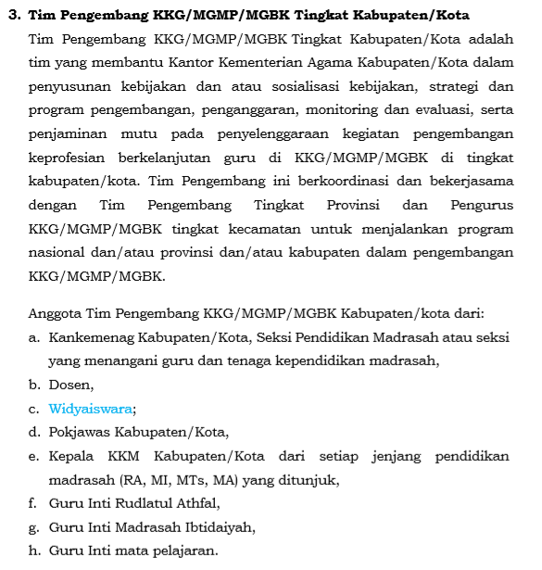
KKG/MGMP/MGBK
Kemenag Kota Bekasi

Slide 12
terimakasih

